Slide 1
Волонтерское движение Центра досуга детей и молодежи

Slide 2
Волонтерской деятельностью Центр досуга детей и молодежи занялся с 2019 года. На тот год воспитанники и сотрудники организации плотно занимались облагораживанием территории Узловского района, помощью пенсионерам и сбором корма для животных. В время пандемии 2020 года добровольцы оказывали помощь, организовывали покупку и доставку продуктов, лекарств и товаров первой необходимости пожилым людям в условиях режима самоизоляции. По итогам реализации акции #МЫВМЕСТЕ Министр молодежной политики Тульской области Алексей Фаритович Давлетшин вручил волонтерам памятные медали от президента Российской Федерации и грамоты к памятной медали за подписью президента Российской Федерации В. В. Путина «За бескорыстный вклад в организацию Общероссийской акции взаимопомощи #МыВместе». В 2021 году работа волонтеров не угасала, на базе Центра досуга детей и молодежи был открыт Центр поддержки добровольчества. В 2022 году и до сегодняшнего дня, Центр досуга детей и молодежи остается самымой крупной организацией в Узловском районе, реализующей волонтерскую деятельность.
О организации:

Slide 3
Проекты и акции, в которых мы принимаем участие:
Акция «Вам, любимые!»
Акция «Свеча памяти»
Акция "Мы граждане России"
Международная акция «Сад памяти».
Помощь в проведении международного дня защиты детей
Акция "Зеленая Узловая"
Помощь в голосовании по благоустройству территории
Сопровождение Народного шествия "Бессмертный полк"
Всероссийская акция «Георгиевская ленточка»
Многое другое!

Slide 4
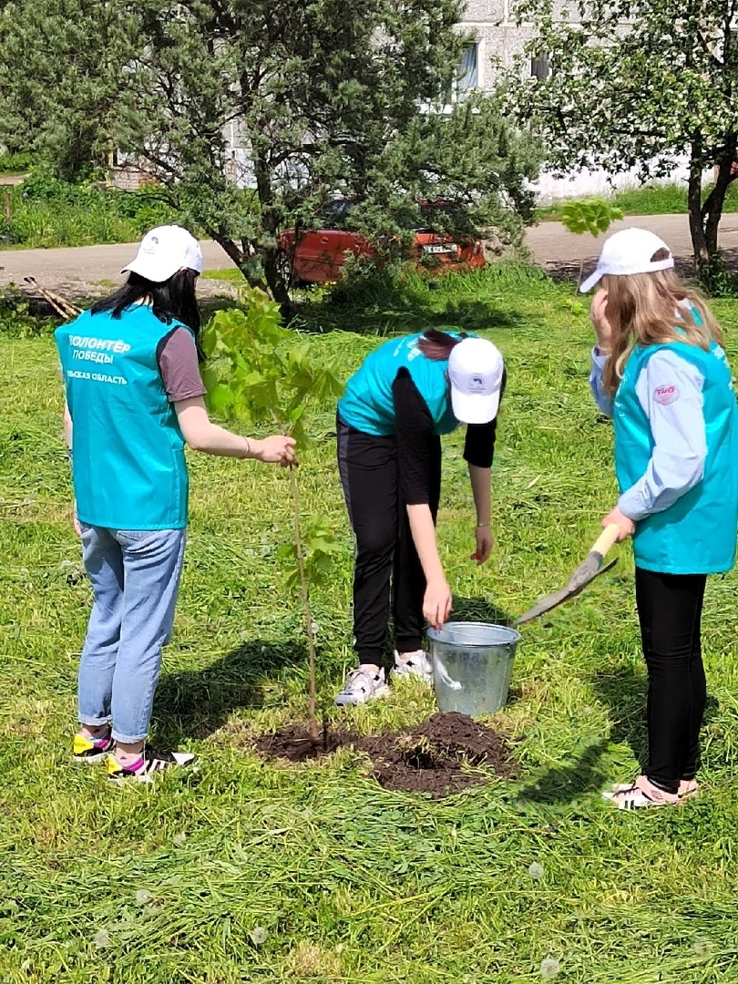
Международная акция «Сад памяти»

Slide 5
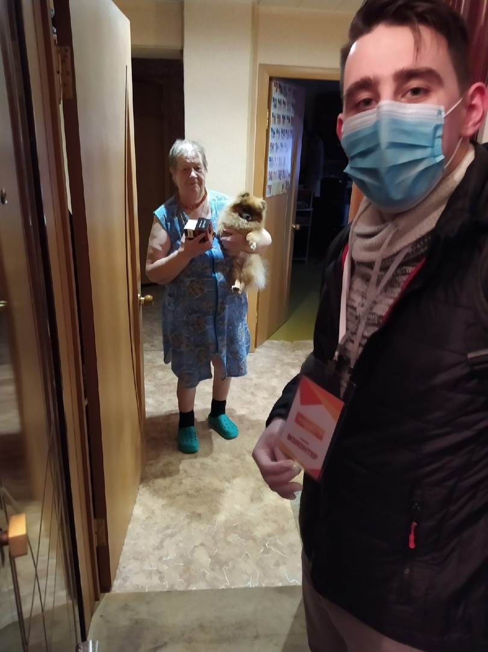
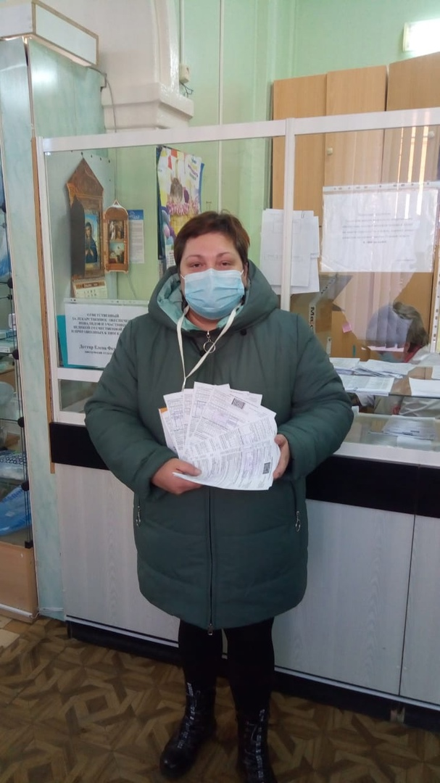
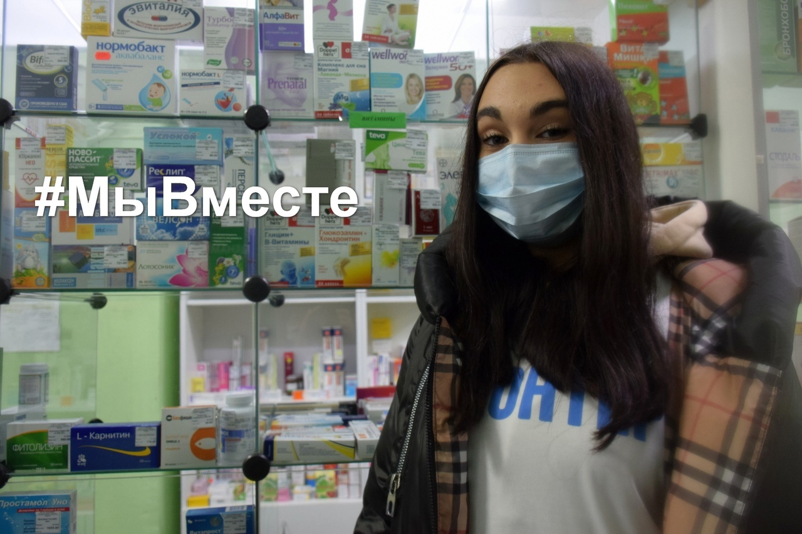
Акция взаимопомощи!

Slide 6
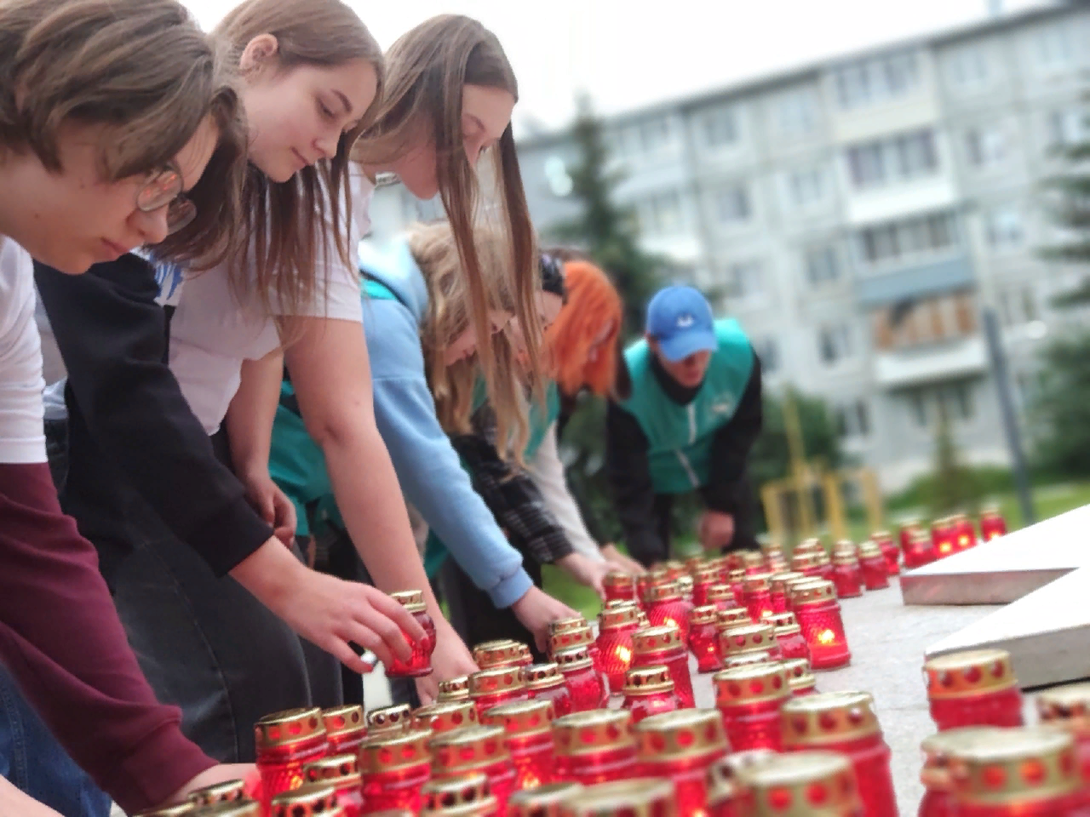
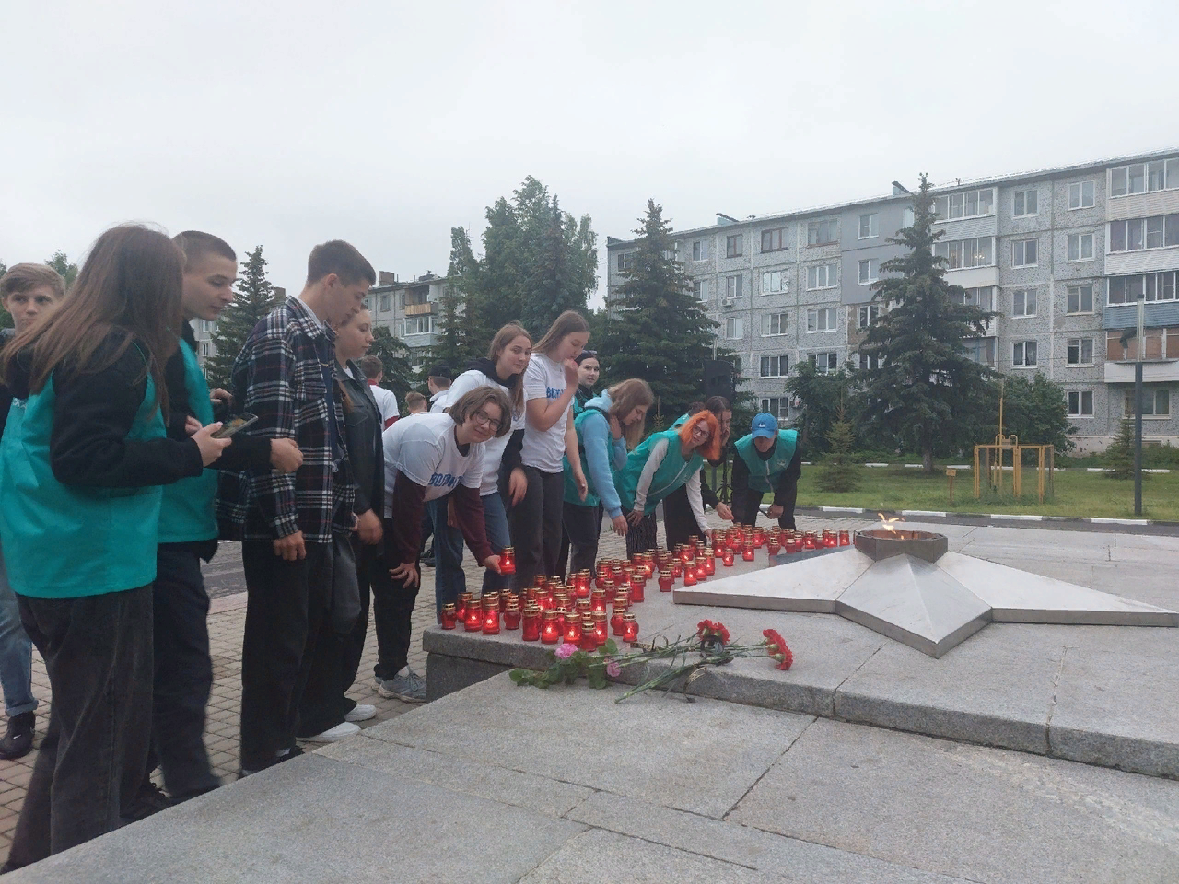
Акция «Свеча памяти»

Slide 7
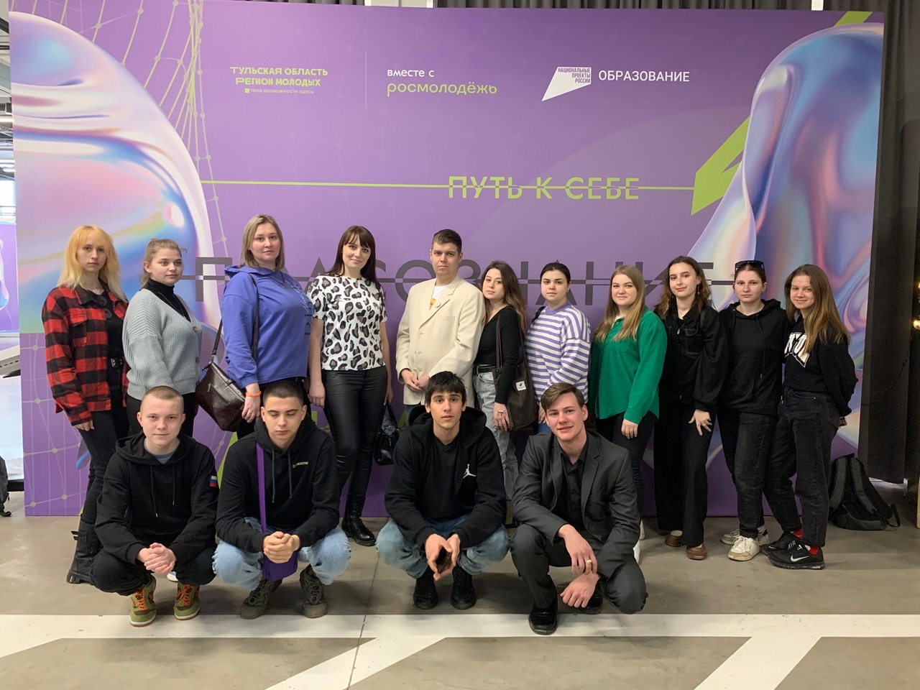
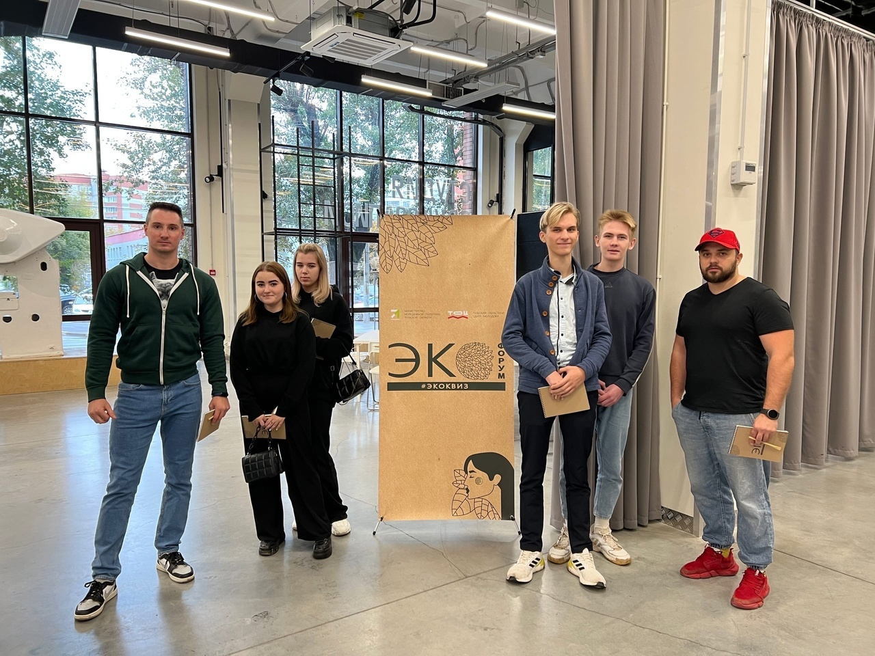
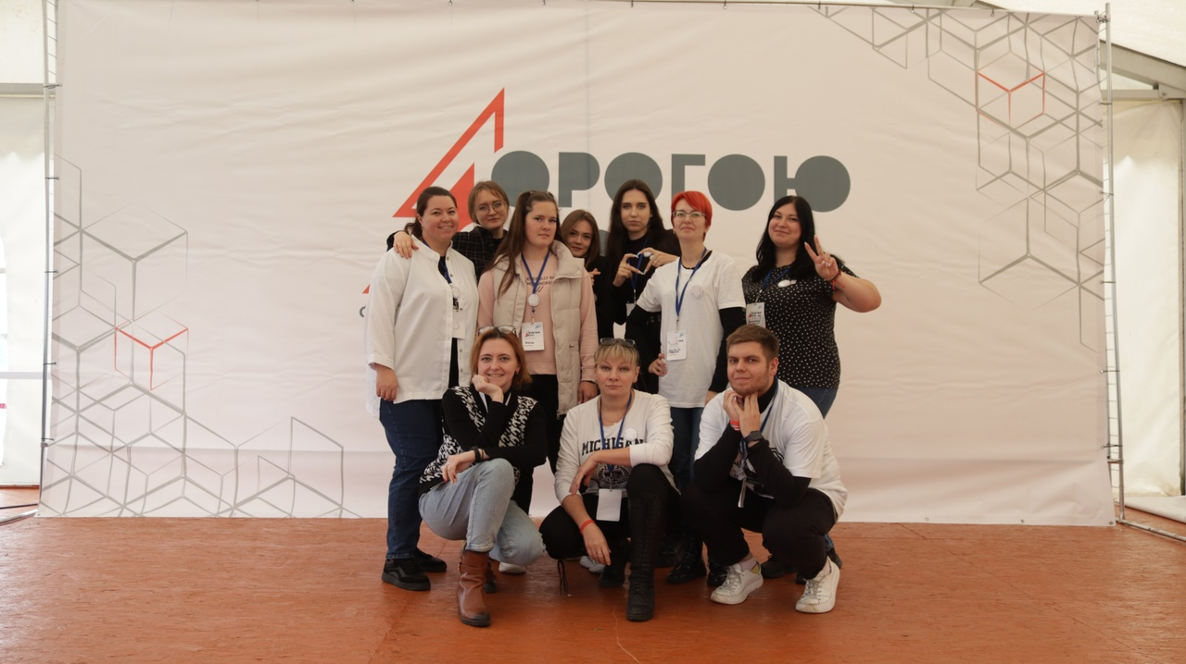
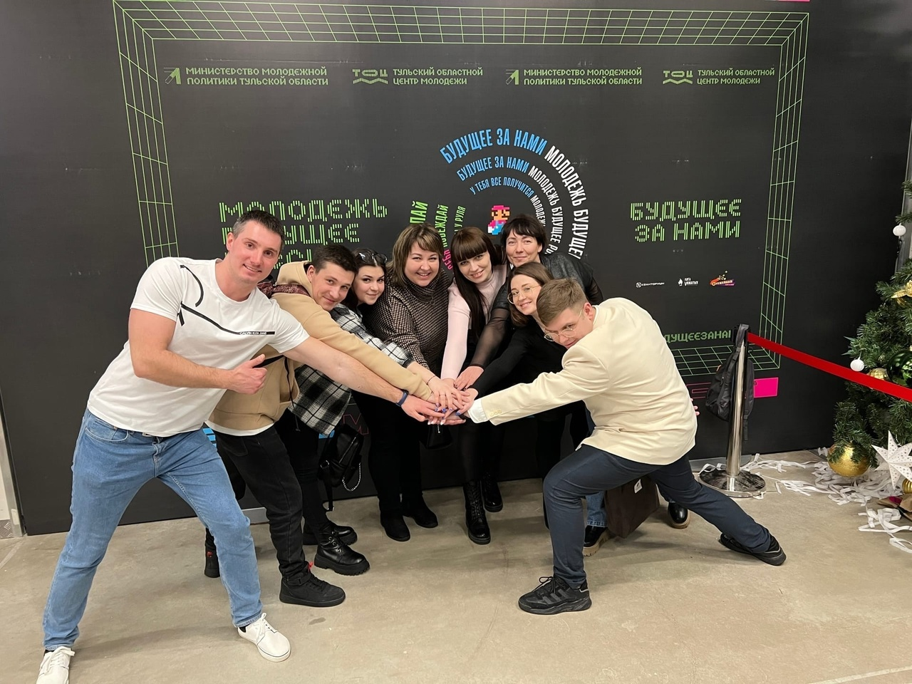
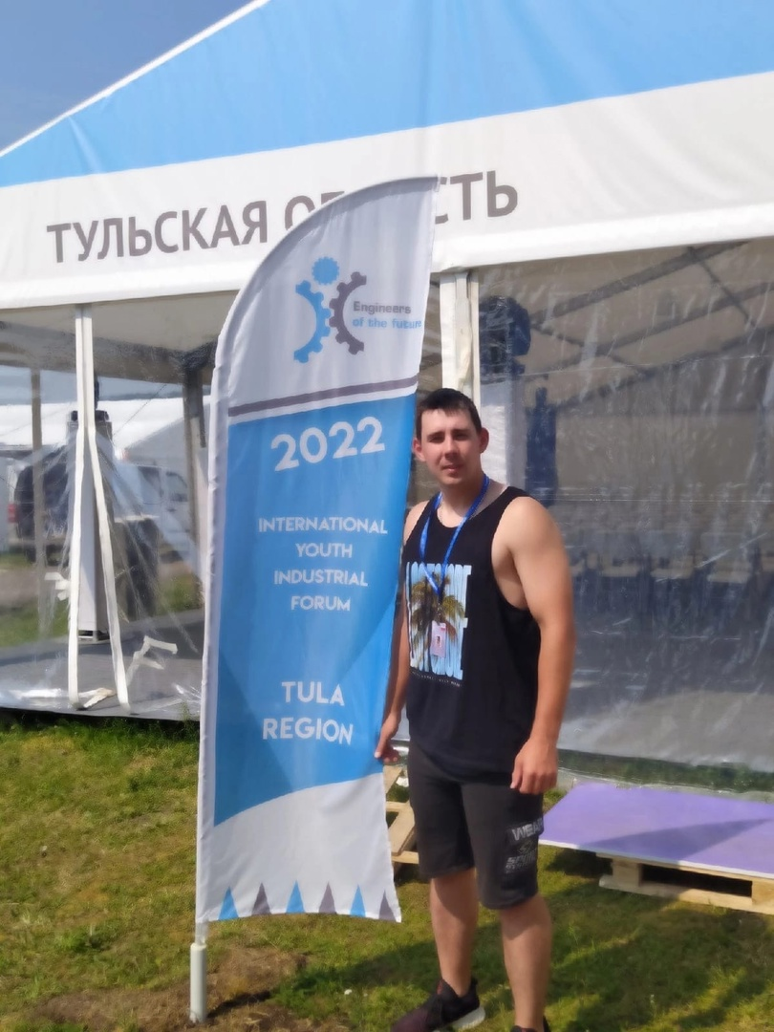
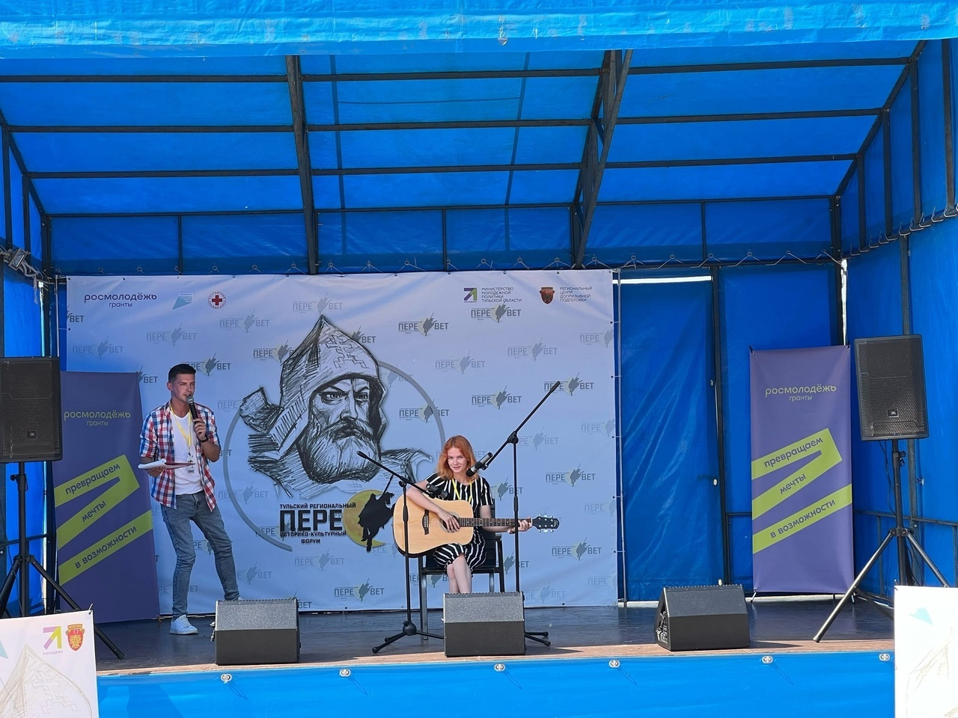
Форумы и конкурсы

Slide 8
Спасибо за внимание!

